Slide 1
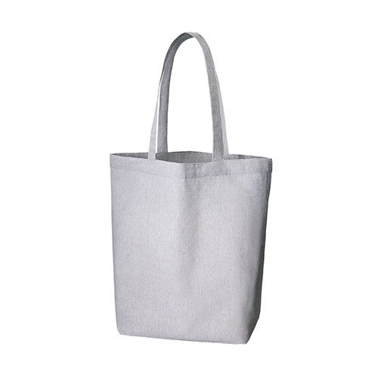
【提案書】
シャンブリックマチ付トート(L)
特徴
名入れデザインだけでなく、生地感にも個性を出したい。なんて考えておられるお客様におすすめなのがこの霜降り調で柔らかい素材のトートバッグです。こちらはLサイズとなります。
商品写
納期
納期スペース
仕様
素材：ポリエステル、コットン
サイズ：本体/約400×420×120(mm)・持ち手/約30×600(mm)
お見積
お見積りスペース

